Slide 1


Slide 2
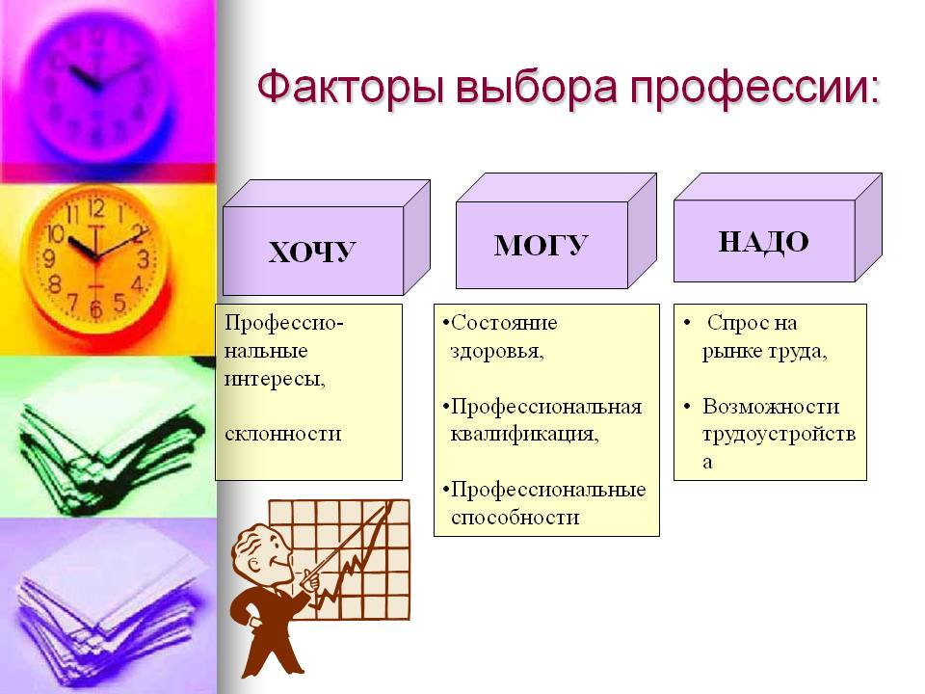

Slide 3


Slide 4
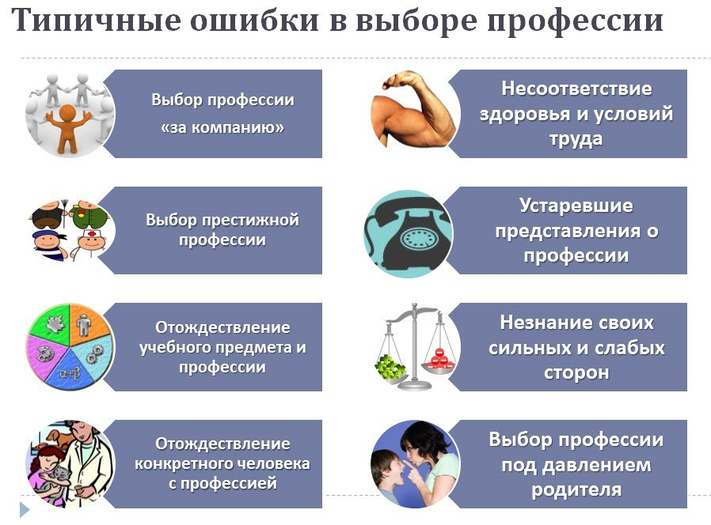

Slide 5
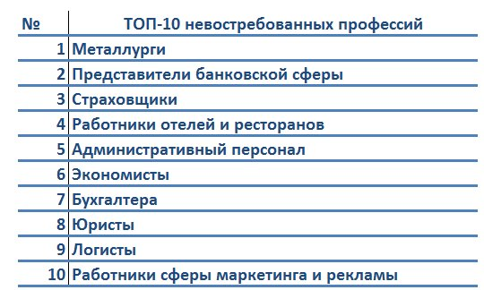

Slide 6
Самые востребованные профессии России, требующие высшего образования

Slide 7

Учителя в учебных заведениях среднего звена, школах. Это традиционно женская вотчина на рынке труда, но в связи с некоторым запустением отрасли образования сегодня немного желающих идти туда работать. Правительство РФ со своей стороны пытается поднять престиж этой профессии путем финансового стимулирования;

Slide 8

Медики. В этой отрасли дела обстоят таким же образом, как и в предыдущей. Особенно остро ощущается нехватка младшего персонала: медсестер, санитарок. Сильно сократился штат врачей поликлиник. Многие специализации под угрозой исчезновения из-за того, что скоро некому будет работать;

Slide 9

Инженеры. Это касается как мужчин, так и женщин. Без мощного инженерного корпуса невозможно технологическое, а следовательно техническое развитие, а тем более рывок;

Slide 10

IT-специалисты. Здесь просто катастрофическая нехватка кадров. Большинство работников данной сферы, являются самоучками или их квалификация оставляет желать лучшего. Последнее происходит из-за того, что отечественная система образования не адаптирована под современные требования сферы IT-технологий и не успевает за его стремительным развитием. Вследствие этого подготовка специалистов осуществляется по устаревшим системам, программам;

Slide 11

Специалисты в сфере нанотехнологий. Дефицит квалифицированных кадров в этом случае обусловлен тем, что подготовку кадров осуществляет только несколько учебных заведений. Кроме того, данное направление является перспективным и только набирает обороты;

Slide 12
Список наиболее востребованных на рынке труда, новых и перспективных профессий, требующих среднего профессионального образования

Slide 13
1. Автомеханик
2. Графический дизайнер
3. Косметолог
4. Лаборант химического анализа
5. Мастер декоративных работ
6. Мастер столярно-плотницких работ
7. Наладчик-ремонтник промышленного оборудования
8. Оператор станков с программным управлением
9. Оптик-механик
10. Парикмахер

Slide 14
11. Токарь-универсал
12. Фрезеровщик-универсал
13. Электромонтажник
14. Плиточник-облицовщик
15. Повар-кондитер
16. Программист
17. Разработчик Web и мультимедийных приложений
18. Сантехник
19. Сборщик электронных систем (специалист по электронным приборам и устройствам)
20. Сварщик

Slide 15
Куда пойти учиться?

Slide 16


вузы
МГУ имени М.В. Ломоносова – Московский государственный университет имени М.В. Ломоносова
Город: Москва, средн. Егэ 85
СПбГУ – Санкт-Петербургский государственный университет
Город: СПб, средн. Егэ 82

Slide 17



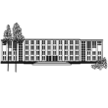
МФТИ – Московский физико-технический институт (государственный университет)
Город: Долгопрудный, средн. Егэ 92.90
НИУ ВШЭ – Национальный исследовательский университет "Высшая школа экономики«
Город: Москва, средн. Егэ 88
МГТУ им. Н.Э. Баумана – Московский государственный технический университет имени Н.Э. Баумана
Город: Москва, средн. Егэ 88
НГУ – Новосибирский национальный исследовательский государственный университет
Город: Новосибирск, средн егэ 79

Slide 18
ВУЗы Новокузнецка
Сибирский государственный индустриальный университет (готовит специалистов для угольной и металлургической промышленности юга Кузбасса. Средн Егэ 56,41)
Кемеровский государственный университет — филиал в г. Новокузнецк (готовит специалистов по экономике, юриспруденции, педагогике, средн егэ 60,46)

Slide 19
Кузбасский государственный технический университет им. Т.Ф. Горбачева — филиал в г. Новокузнецк (средн. Егэ 53)
Кузбасский институт ФСИН РФ
Российская академия народного хозяйства и государственной службы при Президенте РФ — филиал в г. Новокузнецк
Томский государственный архитектурно-строительный университет — филиал в г. Новокузнецк
Санкт-Петербургский институт внешнеэкономических связей, экономики и права — филиал в г. Новокузнецк

Slide 20
Колледжи Новокузнецка
Кузнецкий индустриальный техникум
Новокузнецкий строительный техникум
Новокузнецкий торгово-экономический техникум
Новокузнецкий педагогический колледж № 2
Кемеровский областной медицинский колледж

Slide 21
Кузнецкий техникум сервиса и дизайна
Кузнецкий металлургический техникум
Новокузнецкий областной колледж искусств
Новокузнецкий техникум пищевой промышленности
Новокузнецкий транспортно-технологический техникум
Новокузнецкий техникум транспортных технологий и сферы обслуживания

Slide 22


